Slide 1
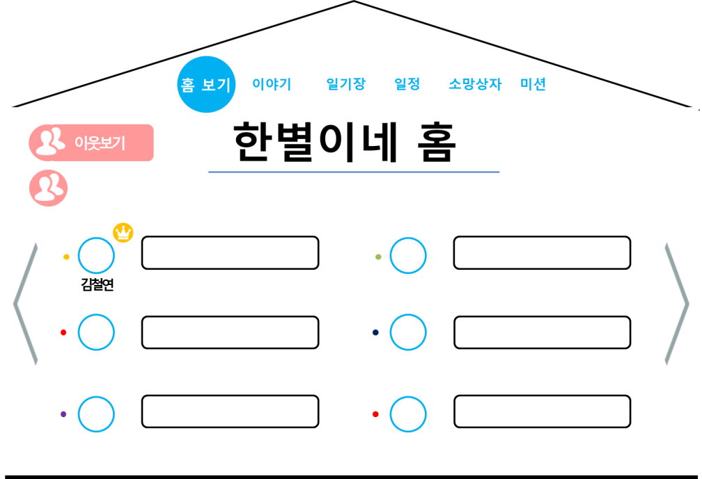
화면ID | Web_UC010_#1 | 화면제목 | 홈 보기
페이지경로 : Web_UC002_#1 에서 로그인 버튼 |  |  | Description (장한별)
 |  |  | 1 | 클릭 시, 개인 일정 화면으로 이동한다. 일정 버튼을 클릭하면 오늘 날짜의 최신 일기가 기본으로 제공된다
1

Slide 2
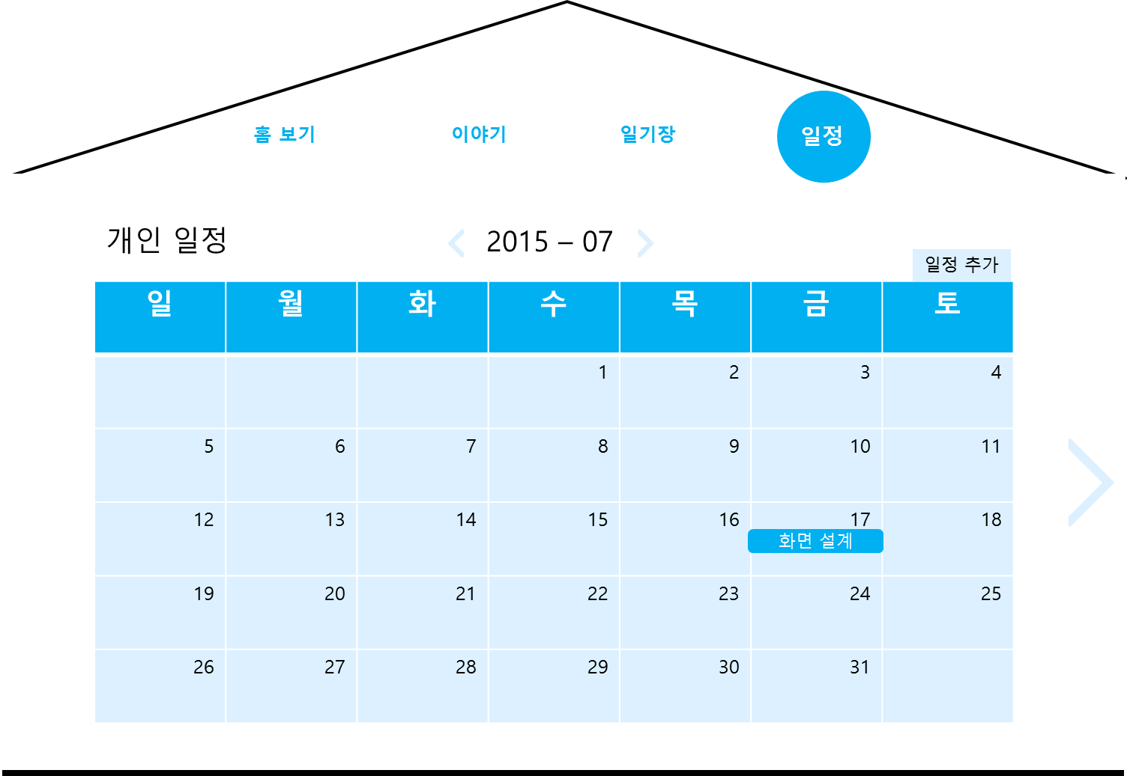
화면ID | Web_UC010_#2 | 화면제목 | 개인 일정
페이지경로 : Web_UC010_#1에서 일정 버튼 클릭 |  |  | Description (이경원)
 |  |  | 1 | 일정 종류. (개인일정 , 가족일정)
 |  |  | 2 | 이번달 달력. 왼쪽 버튼과 오른쪽 버튼을 이용하여 표시할 달력을 변경할 수 있다.
 |  |  | 3 | 개인 일정 추가하기 버튼. 클릭 시, 개인일정 추가화면이 표시된다.
 |  |  | 4 | 가족 일정 버튼 클릭 시, 가족일정 화면으로 이동한다
 |  |  | 5 | 일정을 클릭하면 해당 일정의 개인일정상세보기 화면으로 이동된다. 서버로부터 개인일정의 정보를 불러와 화면에 제공한다
1
2
3
4
5

Slide 3
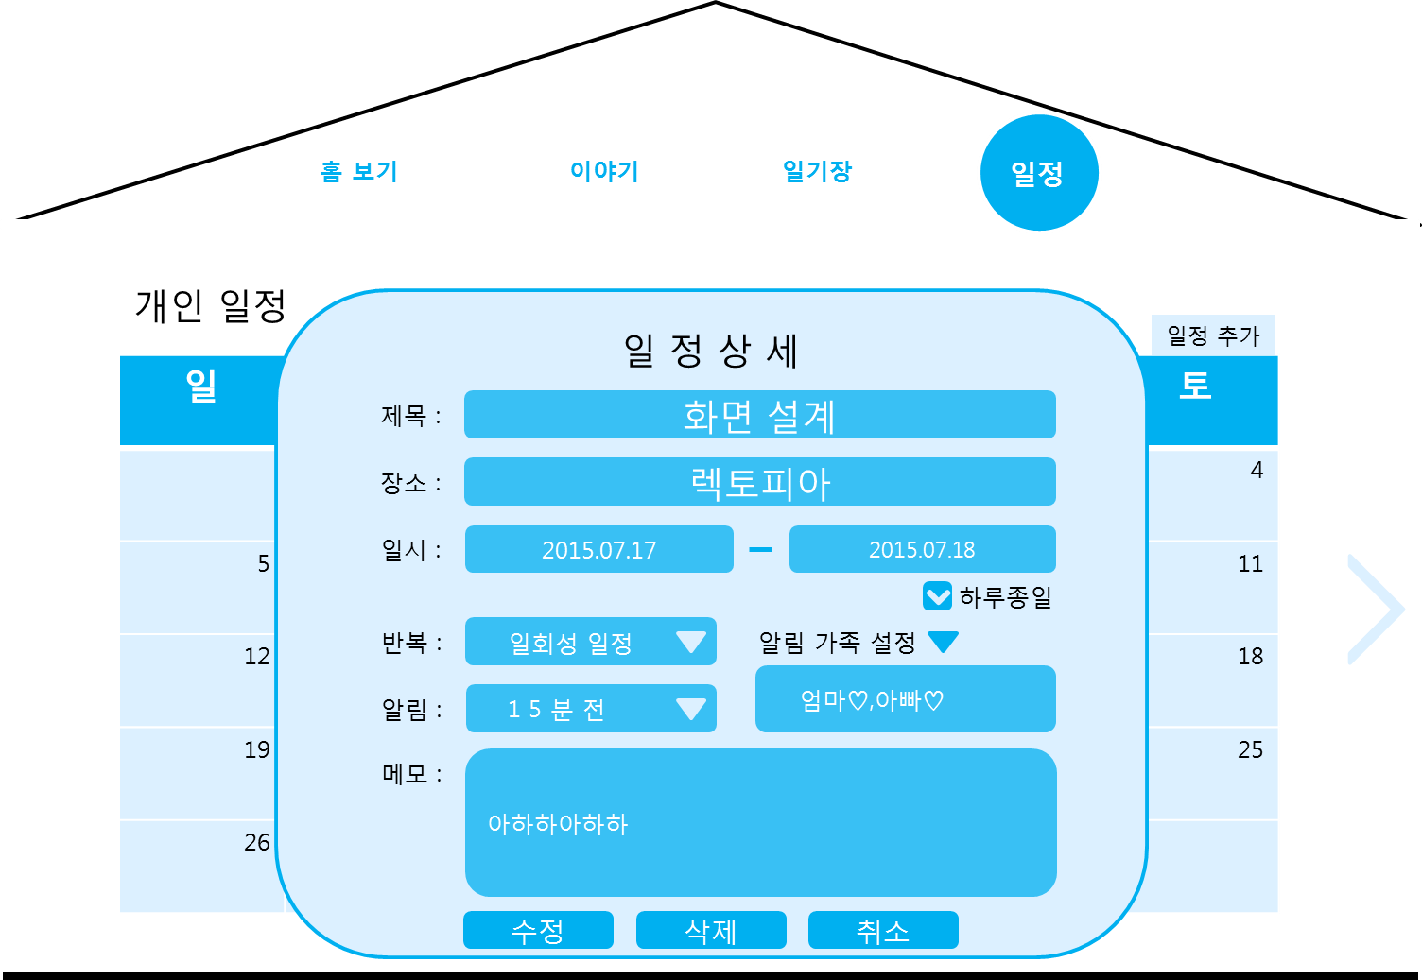
화면ID | Web_UC010_#3 | 화면제목 | 개인일정상세
페이지경로 : Web_UC010_#2에서 일정 클릭 |  |  | Description (이경원)
 |  |  | 1 | 제목과 장소를 서버로부터 읽어와 화면에 제공한다
 |  |  | 2 | 시작일자와 종료일자를 서버로 부터 읽어와 화면에 제공한다
 |  |  | 3 | 반복여부, 알림, 알림 가족 정보를 서버로부터 읽어와 화면에 제공한다
 |  |  | 4 | 메모 정보를 서버로부터 읽어와 화면에 제공한다.
 |  |  | 5 | 수정 버튼 클릭 시 현재 서버로 부터 읽어들인 상세 정보에 대하여 수정하기 화면으로 이동한다
 |  |  | 6 | 삭제 버튼 클릭 시 현재 서버로 부터 읽어들인 상세 정보에 대하여 삭제하기 화면이 제공된다
 |  |  | 7 | 취소 버튼 클릭 시 일정 상세 화면이 사라지고 Web_UC009_#2 화면으로 되돌아 간다
1
2
3
4
5
6
7

Slide 4
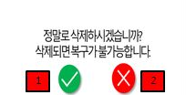
화면ID | Web_UC010_#4 | 화면제목 | 개인일정삭제
페이지경로 : Web_UC010_#3에서 삭제 버튼 클릭 |  |  | Description (이경원)
 |  |  | 1 | 버튼을 클릭하면 서버로 삭제 할 일정에 대한 정보가 전달 되고 삭제가 진행된다
 |  |  | 2 | 버튼클 클릭하면 삭제가 취소되고 Web_UC010_#4 화면 으로 되돌아간다
 |  |  | 3 | 삭제 버튼을 클릭하면 삭제 여부를 묻는 화면이 제공된다
3

Slide 5
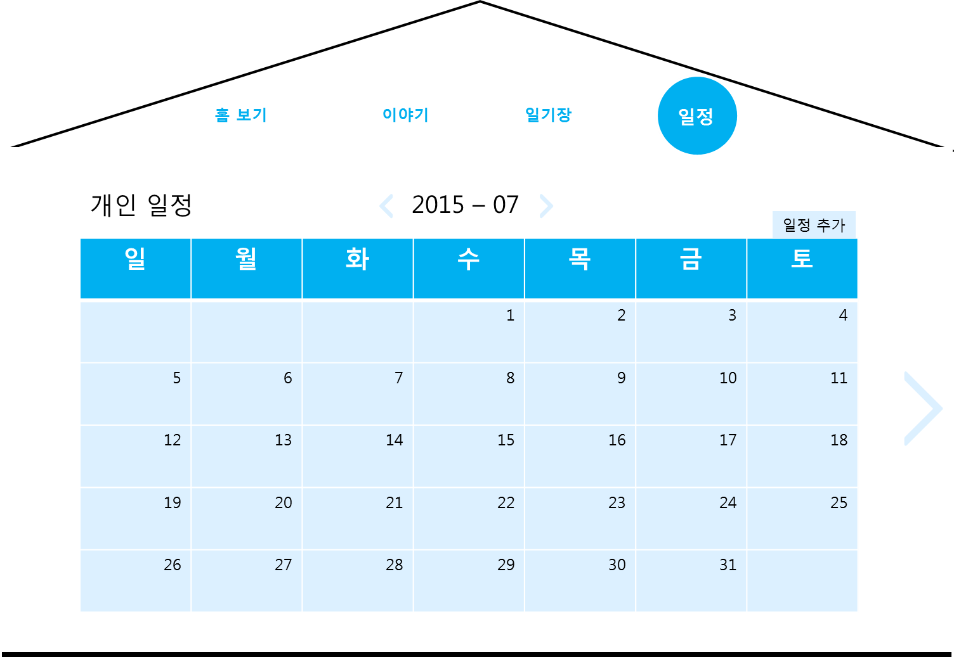
화면ID | Web_UC010_#5 | 화면제목 | 개인 일정
페이지경로 : Web_UC010_#3에서 삭제 버튼 클릭 |  |  | Description (이경원)
 |  |  | 1 | 삭제가 진행되었음을 확인할 수 있다
1

